Slide 1
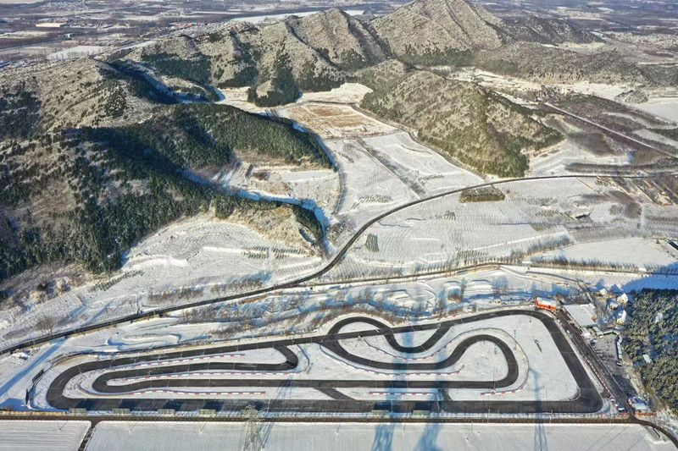
北京顺义赛车场地
北京顺义赛车场地，占地面积180亩，赛道总长为2.2KM，最高时速达200公里/时。 14个弯道，最长直线距离464m，路宽10-15m，行驶方向 顺时针。

Slide 2
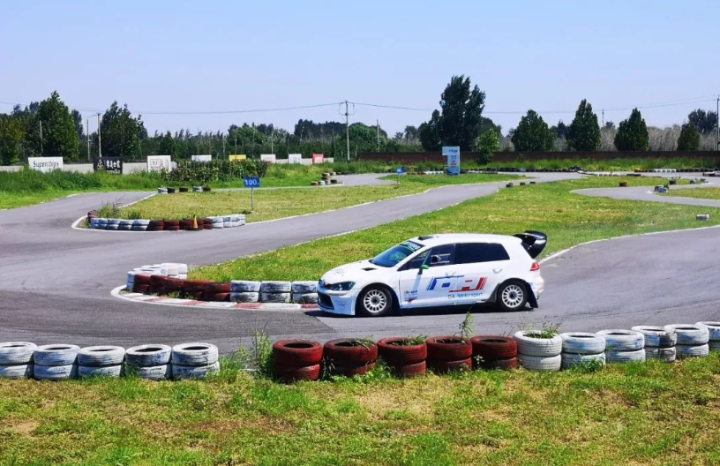
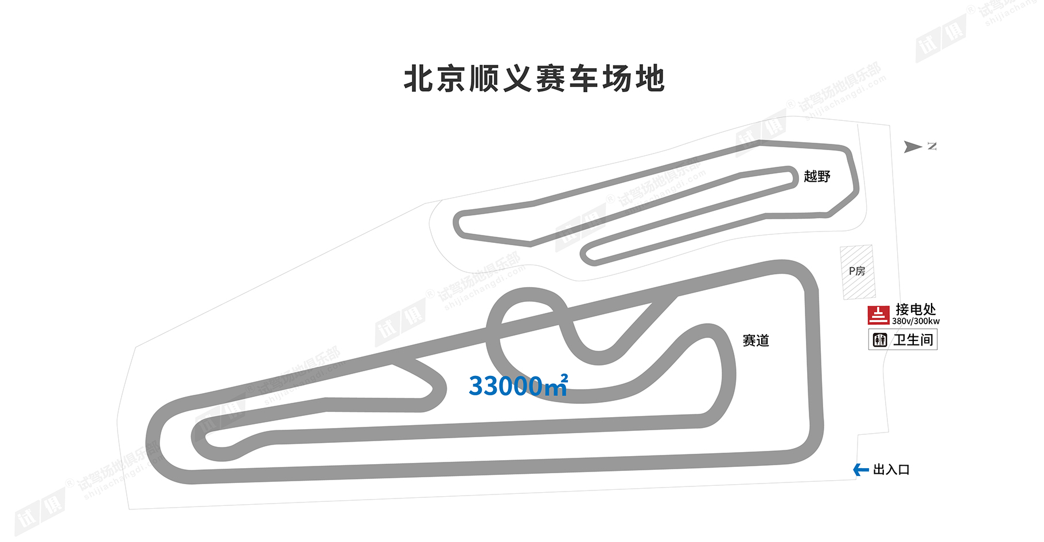
场地费用：4万/天
场地面积：长2.2km 宽10-15m 面积为33000㎡ 柏油地面 全封闭
供电供水：380v/300kw 方便接水
配套设施：停车位 固定洗手间 培训教室

Slide 3
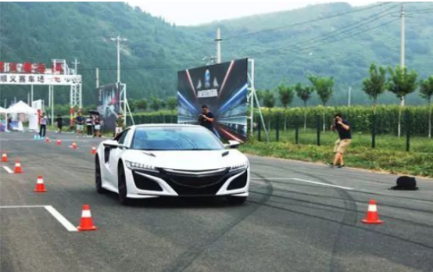
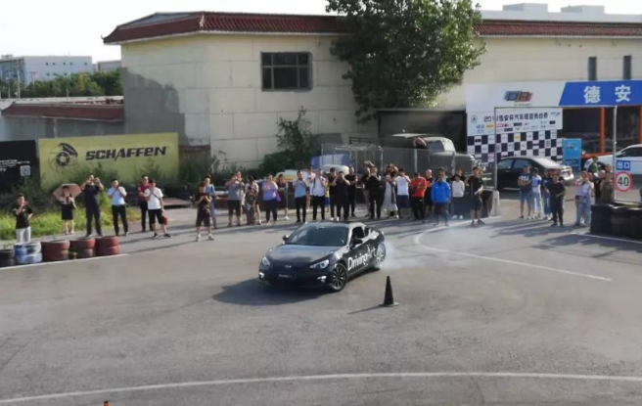
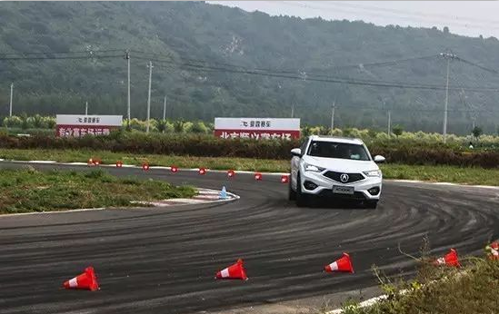
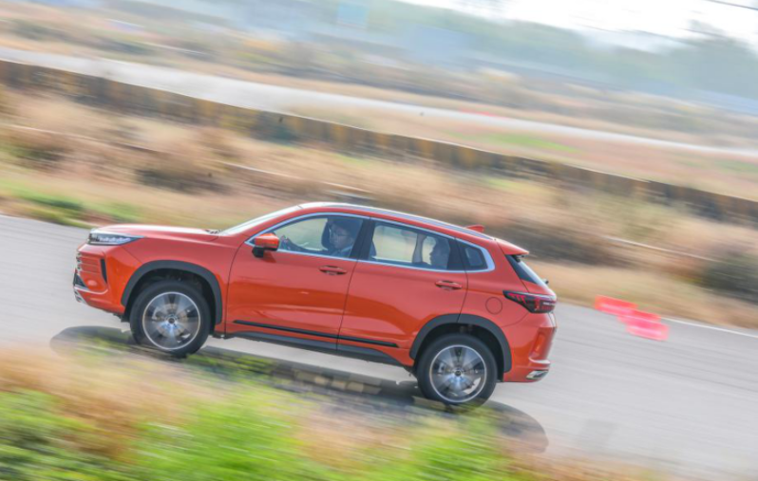
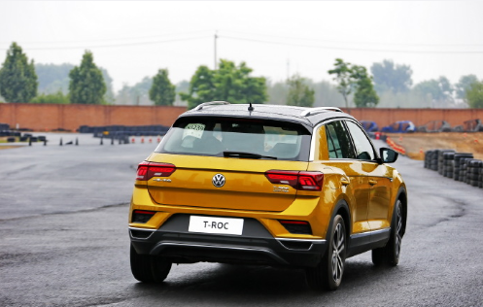
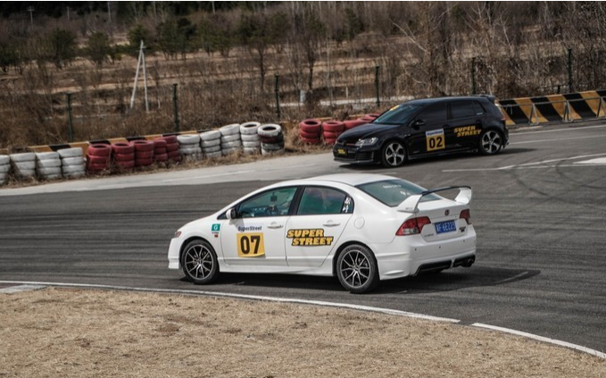
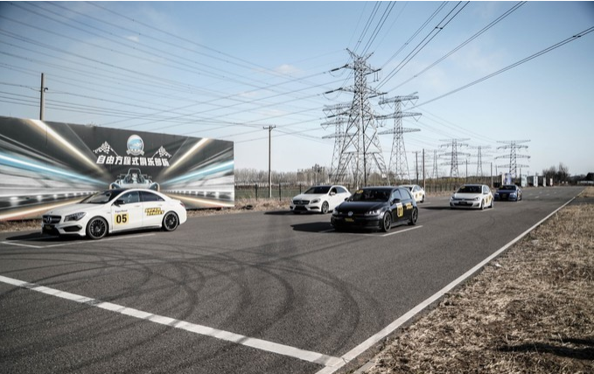
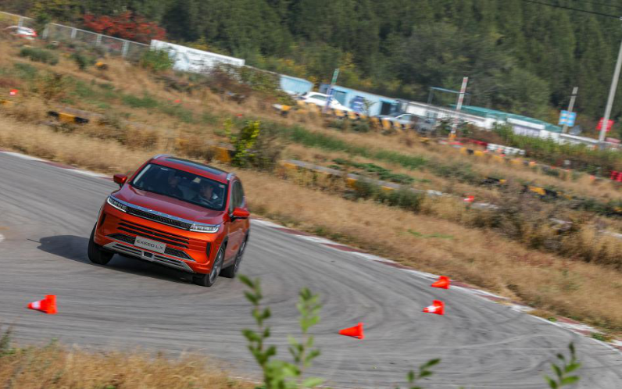
赛道开放日
赛道开放日
星途LX赛道试驾
SuperStreet赛车节 S1赛道日
SuperStreet赛车节 S1赛道日
星途LX赛道试驾

